Slide 1
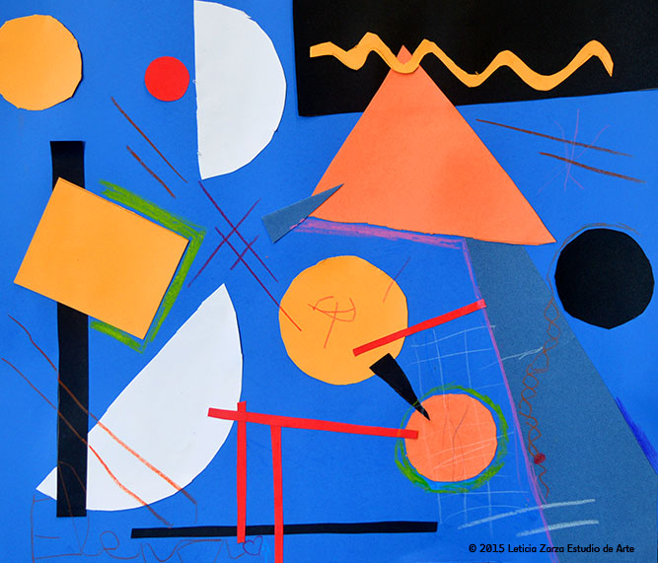
RUTA DE TRABAJO (ARTES VISUALES)
1º BÁSICO
SEMANA 14 AL 18 DE JUNIO

Slide 2
“EL ARTE ABSTRACTO”
¿QUÉ SIGNAIFICA LA PALABRA ABSTRACTO?
ES EL ACTO Y RESULTADO DE LA PALABRA ABSTRAER
¿QUÉ QUIERE DECIR ABSTRAER?
ALGO QUE NO SE PUEDE PERCIBIR DIRECTAMENTE A TRAVÉS DE LOS SENTIDOS.
QUE SE ALEJA DEL ASPECTO DE LA REALIDAD

Slide 3
VIDEO: “ARTE ABSTRACTO”

Slide 4
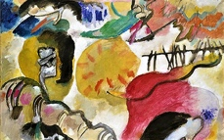
“EL ARTE ABSTRACTO”
ESTE ARTE, EXISTE DESDE LA PREHISTORIA EN DONDE DIVERSAS CULTURAS LO PRACTICABAN DESDE LA ESCRITURA, COMO TAMBIÉN CREANDO DIBUJOS UTILIZANDO FIGURAS GEOMETRICAS

Slide 5
“EL ARTE ABSTRACTO”
ESTE ARTE, NO PRESENTA FIGURAS, NI OBJETOS, NI PERSONAS; SINO MÁS BIEN UTILIZA UN LENGUAJE VISUAL PROPIO CON SIGNIFICADOS VARIADOS SEGÚN LO PIENSE CADA PINTOR.

Slide 6
“EL ARTE ABSTRACTO EN LOS NIÑOS”
LOS NIÑOS, PUEDEN CAPTAR CON MAYOR FACILIDAD QUE UN ADULTO EL ARTE ABSTRACTO.
ESTO SUCEDE CUANDO SE EXPLICA EN TÉRMINOS SENCILLOS Y SE PRESENTA CON UNA IMAGEN VISUAL, DADO QUE ELLOS AL QUERER REALIZAR UNA COPIA DEL DIBUJO, SUELEN NORMALMENTE A SER MUY POCO SIMILARES AL DIBUJO ORIGINAL. ESTO QUIERE DECIR, QUE HAN CREADO SU PROPIO ARTE ABSTRACTO EL CUAL NO ES IDENTIFICABLE PARA LOS ADULTOS.

Slide 7
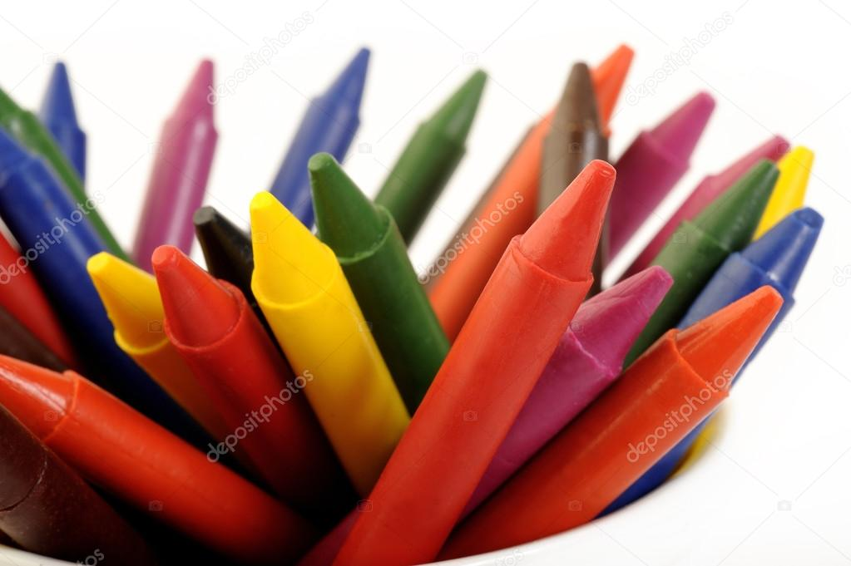
MATERIALES
HOJA DE BLOCK
LAPICES DE CERA
REGLA
LAPIZ GRAFITO
GOMA

Slide 8
INSTRUCCIONES
1.- UTILIZAR LA HOJA DE BLOCK HORIZONTAL (2 PTOS.)
2.- HACER MARGEN DE 1 CM A CADA LADO DE LA HOJA DE BLOCK (2 PTOS.)
3.- TRAZAR DISTINTAS LINEAS CURVAS O RECTAS SOBRE LA HOJA DE BLOCK (DE LADO A LADO). (2 PTOS.)

Slide 9
INSTRUCCIONES
4.- LUEGO DE TRAZAR MUCHAS LÍNEAS SOBRE EL TRABAJO, CADA ESPACIO QUE SE HAYA FORMADO, SE DEBE PINTAR CON DISTINTOS COLORES DE LAPICES DE CERA. (2 PTOS.)
5.- UTILIZAR COMO MÍNIMO, 6 COLORES DISTINTOS DE LÁPICES DE CERA. (2 PTOS.)
6.- CON LAPIZ CERA NEGRO, REMARCAR CADA UNA DE LAS LÍNEAS TRABAJADAS. (2 PTOS.)

Slide 10
INSTRUCCIONES
7.- COLOCAR EN LA PARTE SUPERIOR COMO TÍTULO: “MI OBRA DE ARTE”. (2 PTOS.)
8.- EN LA PARTE INFERIOR, NO OLVIDE COLOCAR NOMBRE Y APELLIDO DEL NIÑO. (2 PTOS.)
9.- EL TRABAJO DEBE ESTAR LIMPIO (2 PTOS.)
10.- FECHA DE ENTREGA MÁXIMA:
DOMINGO 20 DE JUNIO 2021 (2 PTOS.)
TOTAL: 20 PUNTOS = 7.0

Slide 11
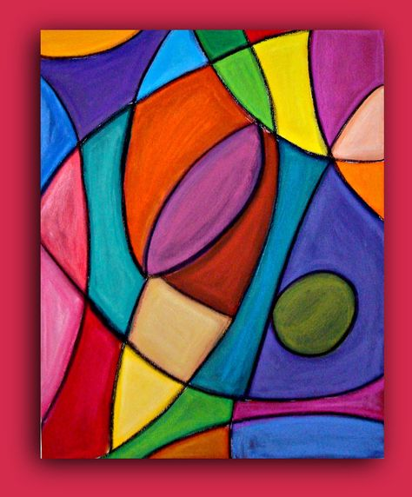
EJEMPLO I
“MI OBRA DE ARTE”
“NOMBRE DEL ALUMNO”

Slide 12
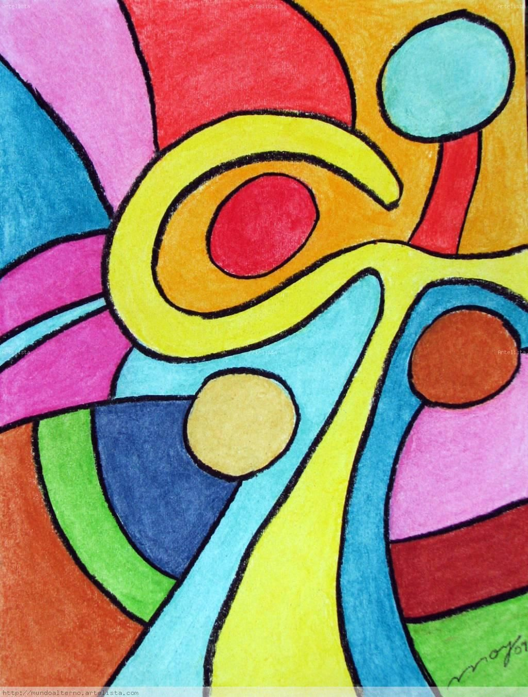
EJEMPLO II
“MI OBRA DE ARTE”
“NOMBRE DEL ALUMNO”

Slide 13
JUEVES 17

Slide 14
INFORME (16-JUNIO)
1 EVALUACIÓN “O. P.”
10 TAREAS AL BUZÓN
1 TRABAJO EVALUADO
1 EVALUACIÓN FINAL

Slide 15
DETALLE DE TRABAJOS
 | “DIA DE LA MAMA” | LAS LÍNEAS | “MES DEL MAR” | “ANIMAL CON HOJAS” | “LA ABEJA”
SEMANA DE TRABAJO | 10 | 11 | 12 | 13 | 15
FECHA DE ENTREGA | 08-MAYO | 18-MAYO | 25-MAYO | 30-MAYO | 13-JUNIO

Slide 16
“DÍA DE LA MAMA”
(SEMANA 10)
ALUMNOS PENDIENTES
TRINIDAD CHUA
AMANDA PARDO

Slide 17
“LAS LÍNEAS”
(SEMANA 11)
ALUMNOS PENDIENTES
ISAÍAS ULLOA

Slide 18
“MES DEL MAR”
(SEMANA 12)
ALUMNOS PENDIENTES
TRINIDAD CHUA
ESTER ERICES
AMANDA PARDO
QUERIT REYES
ISAIAS ULLOA

Slide 19
“ANIMALITOS CON HOJAS”
(SEMANA 13)
ALUMNOS PENDIENTES
TRINIDAD CHUA
AIMEE MOSCOSO
AMANDA PARDO
LUCAS SEPULVEDA
ISAIAS ULLOA
DESIREE ULLOA

Slide 20
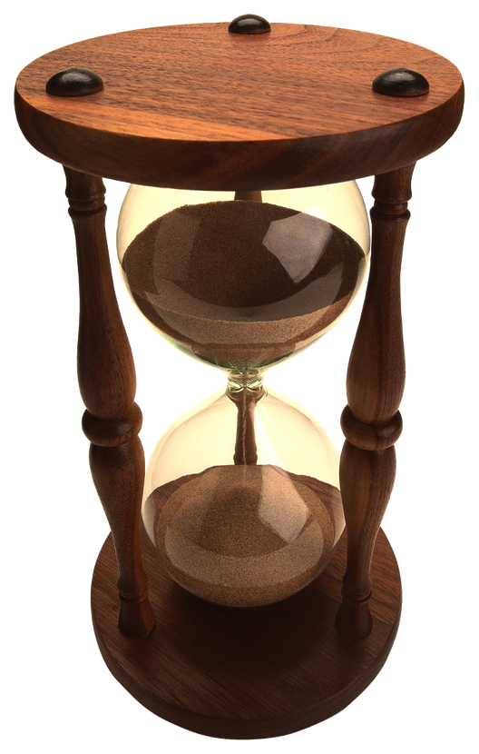
“LA ABEJA”

Slide 21
ACTIVIDAD EVALUADA “UN OTOÑO DIFERENTE”
(SEMANA 14)
ALUMNOS PENDIENTES
AIMEE MOSCOSO
ISAIAS ULLOA
DESIREE ULLOA

Slide 22
BUZÓN ACTIVIDADES (SEMANA 16)
“TAREAS ATRASADAS”
SE PUEDEN ENVIAR TODAS LAS TAREAS ATRASADAS MENCIONADAS EN ESTE PPT.
FECHA MÁXIMA DE ENTREGA
DOMINGO 20 DE JUNIO

